Slide 1



Психологическое здоровье детей дошкольного возраста
Муниципальное автономное дошкольное образовательное учреждение
«Детский сад комбинированного вида № 4 «Солнышко»
Разработчик: Педагог-психолог I КК
Шалапугина Г.И.
Арамиль 2021 г.

Slide 2

Здоровье - это полное физическое, психическое и социальное благополучие, а не только отсутствие болезней и физических дефектов.
Что же включает в себя понятие «психологическое здоровье»?
Этот термин в научный лексикон был введен И. В. Дубровиной, которая считает, что психологическое здоровье является необходимым условием полноценного развития и функционирования человека в процессе его жизнедеятельности.

Slide 3

Психически здоровый ребенок - это жизнерадостный, веселый, открытый, познающий себя и окружающий мир не только разумом, но и чувствами.
К психологическому здоровью детей относится:
интеллектуальное – проявление умственных способностей, любознательности,
высокого уровня обучаемости;
социально-нравственное – честность, коммуникабельность, терпимость,
сформированность навыков общения;
- эмоциональное – уравновешенность, высокая самооценка, эмоциональная
отзывчивость на прекрасное, способность удивляться и
восхищаться.
Благоприятные условия психического развития, обучения и воспитания дошкольников могут быть реализованы лишь при тесном взаимодействии семьи и ДОУ.

Slide 4
Факторы среды наиболее значимы для психического здоровья детей
Возраст | Факторы риска | Неблагоприятные типы взаимодействия
Младенчество ( от рождения до 1 года). | Дефицит общения с матерью | может привести к нарушениям в развитии ребёнка
Ранний возраст ( от 1 года до 3 трёх лет) | - Сохраняется значимость взаимоотношений с матерью, но важным становится взаимоотношения с отцом. - Формирование образа « Я» | - Слишком быстрое отделение ребенка, (выхода матери на работу, помещения ребёнка в ясли, рождение второго ребёнка и.д.) · Продолжение постоянной опеки над ребёнком, которую нередко проявляет слишком тревожная мать. - Отсутствие отца. (отец в этом возрасте должен быть физически и эмоционально доступен ребёнку, поскольку он): · Подаёт ребёнку пример отношений с матерью; · Является менее конфликтным объектом, чем мать, и становится источником защиты.

Slide 5

Факторы среды наиболее значимы для психического здоровья детей
Возраст | Фактор риска | неблагоприятные типы взаимодействия
Дошкольный возраст ( от 3- до 6-7 лет). | взаимодействие по типу: «ребёнок- кумир семьи» | удовлетворение потребностей ребёнка превалирует над удовлетворением потребностей остальных членов семьи. отсутствие одного из родителей или же конфликтные отношения между ними. могут привести к нарушениям у ребёнка половой идентификации и развитию невротических симптомов: энуреза, истерических приступов страха и фобий и т.д. к характерным изменениям в поведении: сильно выраженной общей готовности к реагированию, боязливости и робости, недостаточной способности к фантазированию, покорности, склонности к депрессивным настроениям.

Slide 6
Социальные факторы риска, вызывающие нарушения психического здоровья дошкольников
факторы | причины | последствия
Социально-культурный | - ускорение темпа современной жизни, - дефицит времени, - чрезмерная загруженность родителей и невротизация, - недостаточные условия для снятия эмоционального напряжения и для расслабления. | появление множества личностных проблем оказывающих негативное влияние на их психику.
социально-экономические факторы | - неудовлетворительные жилищно-бытовые условия, - занятость родителей, - ранний выход матери на - работу и помещение ребенка в ясли. | Помещение детей в раннем возрасте (до 3-х лет) в ДОУ является сильным психотравмирующим событием, поскольку такие дети еще не готовы к разлуке с матерью.
социально-психический фактор | - дисгармония семейных отношений, - дисгармония семейного воспитания, - нарушения в сфере детско-родительских отношений. | ссоры между родителями воспринимается ребенком как тревожное событие, ситуация опасности, ребенок склонен чувствовать себя виноватым в возникшем конфликте, случившемся несчастье, поскольку не может понять причин ссор и объясняет все тем, что он плохой. индивидуальные особенности ребенка (характер, темперамент, самооценка).

Slide 7

Факторы риска, вызывающие нарушения психического здоровья дошкольников
Неблагоприятные семейные факторы | Неблагоприятные факторы в ДОУ
Ребенок – «кумир» семьи; Не полная семья; Конфликтные отношения между родителями; Родительское программирование; Стили воспитания (диктаторские, гиперопека, гипоопека, сотрудничество); Проблемный характер семьи (антипедагогическая, аморальная, асоциальная,кризис) | Не налажена связь с педагогом; Конфликтные отношения со сверстниками; Типы воспитания в ДОУ (авторитарный, демократический, либеральный)

Slide 8


Slide 9
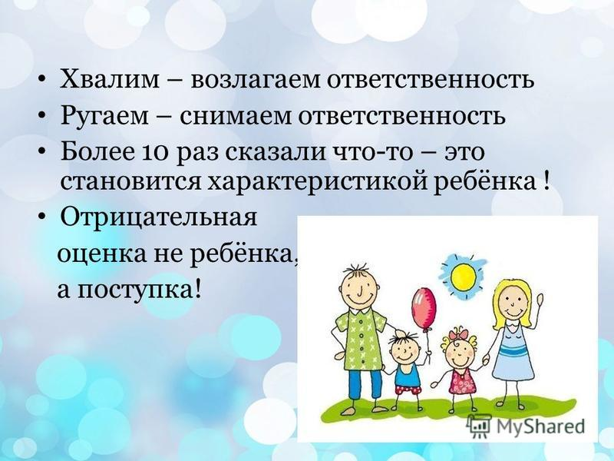
Создание в семье благоприятной для ребенка атмосферы
Потребность детей в эмоциональном насыщении врожденная и постоянно
развивающаяся на всех этапах развития.
Положительные эмоции
Отрицательные эмоции
Чаще общайтесь с ребенком;
Проявляйте внимание к ребенку;
Хвалите за любые достижения;
Не злоупотребляйте наказаниями;
Оценивайте поведение ребенка, а не его личность!
Нетерпение;
Раздражительность по поводу
нерасторопности ребенка, его неумелости;
Переоценка его возможностей;
Передозировка трудовых обязанностей;
Унижения в повседневной жизни.

Slide 10
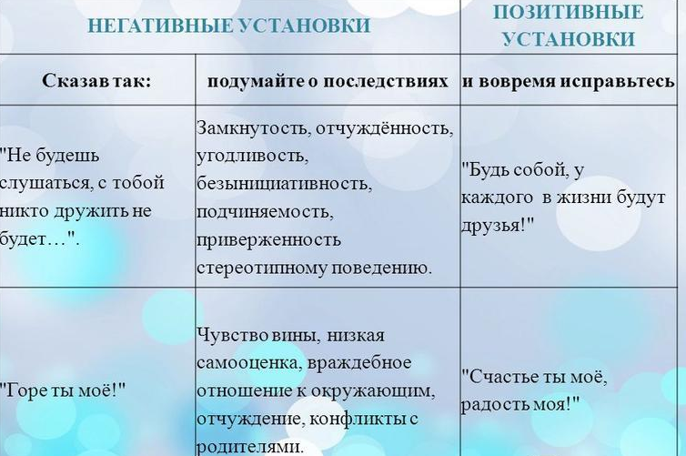

Slide 11
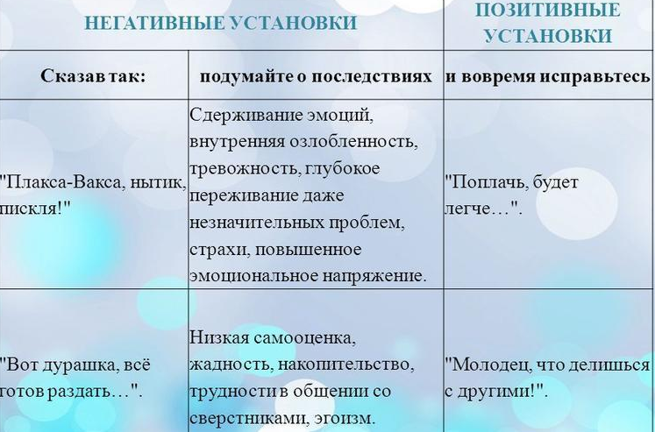

Slide 12

«Игра – это нечто наиболее подходящее из всего, что было изобретено человечеством с целью установления тесного контакта»
(Коэн Лоренс)
В процессе совместных игр родители начинают лучше понимать своих детей, осознавать, что игра – не такая уж пустая трата времени, приобретают умения игрового взаимодействия.
Ребенок ощущает свою важность, нужность для родителей, их заинтересованность в значимой для него деятельности.
Снижается тревожность детей, возрастает эмоциональная близость родителей и ребенка, что так значимо для психологического здоровья членов семьи, полноценного развития малыша.
Родители – не жалейте времени на игру. Пусть ваше отношение к игре своего ребенка будет проникнуто сознанием глубокой ценности игровой деятельности – как орудия самовоспитания ребенка.

Slide 13
Рекомендации по поддержанию у ребенка психического здоровья:
Поддерживать у ребенка положительную самооценку. Не бывает плохих детей, бывают неадекватные поступки.
Содействовать эмоциональному благополучию. В хорошем эмоциональном состоянии человек успешно преодолевает различные препятствия.
Помочь ребенку осознавать свои эмоции. Необходимо помочь познать свои эмоции через проговаривание его состояния: «Я вижу, что ты поссорился с Вову и тебе сейчас плохо, потому что ты злишься на него».
Старайтесь меньше критиковать его, а больше хвалить.
Не высмеивайте неудачи и проступки вашего малыша, а помогите ему их как можно меньше совершать.
Доверяйте своим детям и во всех поддерживайте, будьте честны и снисходительны.
При соблюдении этих правил психологическое здоровье ребенка будет в полном порядке!
Главное, чтобы ребёнок вырос весёлым, активным, самостоятельным, доброжелательным, любознательным, уверенным в себе, инициативным, открытым и сопереживающим, а значит психологически здоровым.

Slide 14


